Slide 1
Направление :
ФИНАНСОВАЯ ГРАМОТНОСТЬ по теме:
«Личная финансовая безопасность»
Руководитель:специалист по социальной работе Осинцева Елизавета Ильясовна

Slide 3

Финансовая безопасность как залог финансового здоровья
Наша финансовая безопасность напрямую зависит от принимаемых нами ежедневно решений. Непродуманный выбор поставщика финансовых услуг, невнимательное чтение условия договоров, отсутствие финансовой дисциплины и - как следствие - неприятная финансовая ситуация.
Финансовое мошенничество — совершение противоправных действий в сфере денежного обращения путем обмана, злоупотребления доверием и других манипуляций с целью незаконного обогащения.
●Финансовые пирамиды
●Телефонные мошенничества
●Интернет- мошенничества
●Мошенничества с использованием банковских карт

Slide 4
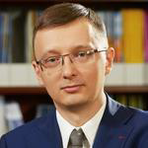
Финансовые мошенники переключились на детей и молодежь
«Сегодняшние мошенники в финансовой сфере с пенсионеров переключились на детей и молодежь . Изменили они и способы завлечения в свою сеть. В интернете появились целые схемы, рассчитанные именно на них. Например, в мобильных играх и приложениях.»
Банк России, Директор департамента
противодействия
недобросовестным
практикам
Валерий Лях:
По оценкам Банка России за прошлый год заблокировали более 800 страниц в интернете, чья деятельность попадала под определение "мошенничество",в том числе 160 лжебанков, 62 - лже-МФО, 111 - лже-страховщиков и
45 финансовых пирамид.

Slide 5

Финансовые пирамиды : бесконечная история
- Одна из первых финансовых пирамид появилась еще в 1720 году. Джон Ло своей «Миссисипской компанией» разорил всю Францию.
- Россия и страны СНГ познакомились с такими финансовыми структурами лишь в начале 90-х.
Финансовая пирамида - это такая структура, в которой доход извлекается путем формирования денежных поступлений от привлечения все большего количества инвесторов.
Доход распределяется в первую очередь между участниками финансовой пирамиды, которые вступили в нее самыми первыми. Основной чертой финансовой пирамиды является то, что вкладчикам обещается высокая доходность по их вкладам. Выплаты процентов осуществляются не за счет полученной от инвестиций прибыли, а за счет вкладов следующих участников. Деньги, вращающиеся в пирамиде, на самом деле ничем не подкреплены, а потому рано или поздно, такая структура не сможет обеспечить выплаты всем участникам, причем не только процентов, но даже непосредственно вкладов.

Slide 6



От ее деятельности в 1994 г. пострадало больше 15 млн человек. Успех «МММ» вызвал появление около 1700 других финансовых пирамид, таких как «Русский дом Селенга», «Хопёр-Инвест»и другие.
В 2011 году Мавроди создал интернет-пирамиду международного масштаба под старым названием МММ. Более 300 тыс. человек из США, Латинской Америки, России, Европы оказались обмануты.

Slide 7

Финансовые пирамиды в России: учимся ли мы на своих ошибках ?
«Это одна из самых масштабных финансовых пирамид, которую мы выявили за последние годы, она развернула свою деятельность во многих регионах, практически по всей стране. Причём, в последнее время рекламирует себя все более активно, стараясь вовлечь как можно больше граждан», — говорит директор департамента противодействия недобросовестным практикам ЦБ Валерий Лях.
По мнению регулятора, деньги привлекаются и в рублях, и в криптовалюте, но при этом признаки реальной экономической деятельности отсутствуют. ЦБ сообщил, что компании группы «Кэшбери» строят свою деятельность на принципах сетевого маркетинга, обещают завышенную доходность, ведут агрессивную рекламу в СМИ и социальных сетях. Лицензий Банка России у компаний, которые предлагают финансовые услуги, нет.

Slide 8
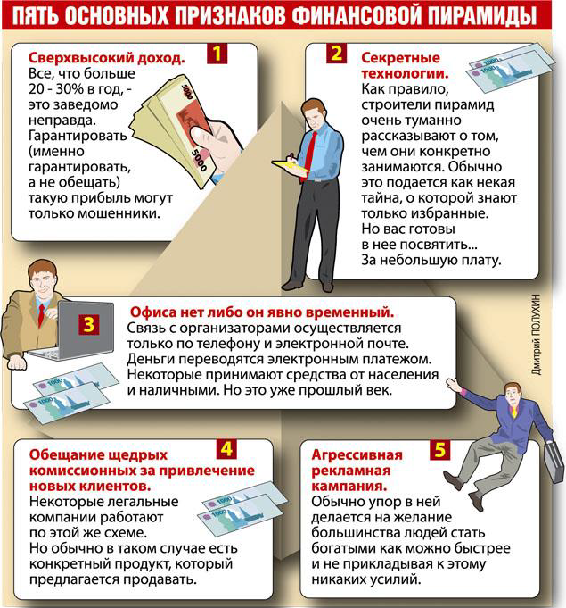
Финансовые пирамиды: основные признаки
http://www.kp.ru/daily/26272.3/3148966

Slide 9
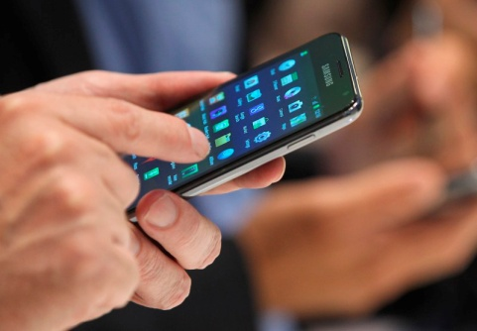
Телефонные мошенничества
Звонок или СМС
с незнакомого номера
Вам звонят не друзья, а мошенники. Их цель - ваши деньги
Ответное СМС, звонок оказываются платными и очень дорогими
Вы попадаете на «фишинговый» сайт, он скачивает вашу личную информацию
Мошенники выспрашивают у вас конфиденциальную информацию
СМС с информацией о выигрыше и предложением направить ответное СМС, позвонить, отписаться от рассылки
СМС от якобы друга/родственника с просьбой срочно перевести деньги
СМС со ссылкой, по которой нужно обязательно перейти
СМС с информацией, что у вас задолженность по кредиту и просьбой перезвонить по указанному номеру
Ваши действия:
Удалять СМС подобного содержания с незнакомых номеров
•Перезванивать на реальные телефоны друзей и родственников
•Отказываться от затяжных разговоров по странным темам

Slide 10

По электронной почте с незнакомого адреса
Интернет-мошенничества
О получении вами очень хорошей работы за рубежом, только надо оплатить визу, страховку, стажировку и т.п.
О получении вами приза, выигрыша, только сначала надо заплатить налоги, комиссионные и т.п.
О необходимости перехода по ссылке, приведенной в письме.
С просьбой помочь перевести крупную сумму денег из-за рубежа, за что вы получите % от суммы, только надо оплатить какие-то услуги, таможню и т.п.
Вам пишут не друзья, а мошенники. Их цель - ваши деньги.
Вы попадаете на «фишинговый» сайт, он скачивает вашу личную информацию.
Ваши действия: удалять письма подобного содержания с незнакомых адресов, не читать, не отвечать, не проходить по указанным в них ссылкам.

Slide 11
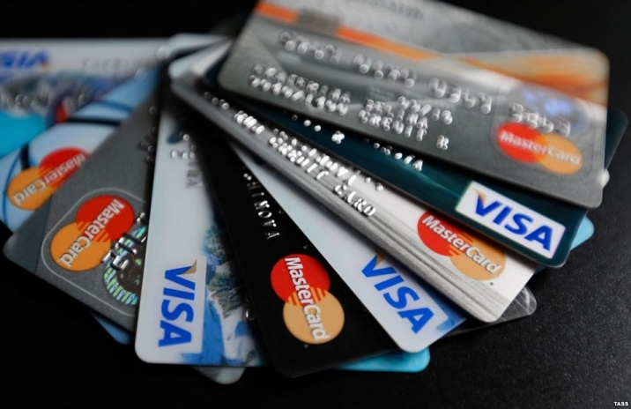
Мошенничества с банковскими картами
Скимминг - кража данных с помощью различных замаскированных устройств, устанавливаемых на банкомат. За банкоматом ведется видеонаблюдение с целью получения PIN-кода.
Траппинг - блокировка карты в банкомате с помощью различных устройств. Карта извлекается мошенником непосредственно после ухода владельца и используется с применением PIN-кода, полученного с видеозаписи.
ввидеозаписи.
Скотч-метод - прикрепленный к диспенсеру двухсторонний скотч не дает получить банкноты.
При совершении платежей с использованием банкоматов
Ваши действия
Проявлять осторожность, обращать внимание на посторонних вокруг, на подозрительные устройства, накладки в местах ввода PIN-кода и карты

Slide 12
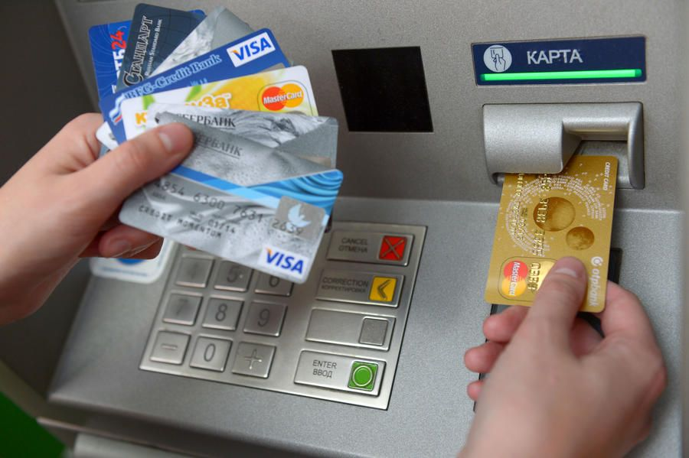
Правила платежной безопасности
Желательно подключить SMS-уведомления.
Не допускать посторонних к банковской карте, электронному
кошельку, мобильному телефону и компьютеру.
PIN-код нужно помнить, нигде не записывать, никому не говорить, никогда не вводить в интернете, прикрывать рукой при вводе через терминал.
Использовать сложные и разные пароли, регулярно их менять, никому не сообщать.
Не использовать функцию запоминания паролей и автоматической авторизации в платежных интернет-сервисах.
Удалять информацию о платежах с помощью очистки буфера файлов (cache) и файлов сохранения данных (cookies).
Избегать SMS-платежей на короткие номера для оплаты интернет-услуг и переводов непроверенным получателям.
Совершать покупки в интернете с помощью отдельной карты и на проверенных сайтах (https://)/
Незамедлительно сообщать в платежную организацию, если «взломан» кошелек, карта потерялась, скомпрометирована или с нее без согласия держателя списаны деньги.
При пользовании банкоматом проявлять осторожность, обращать внимание на посторонних вокруг, на подозрительные устройства и накладки в местах ввода PIN-кода и карты.

Slide 13

Спасибо за внимание

